Slide 1
Тема: Брекеты
Работу выполнили ученики 8И класса:
Рыбакова Дарья
Речкалов Владислав
Блаженкова Варвара

Slide 2
Что же такое брекеты?
Брекеты - маленькие прикрепления дуги к зубам, используются маленькие приспособления в виде прямоугольной площадки.

Slide 3
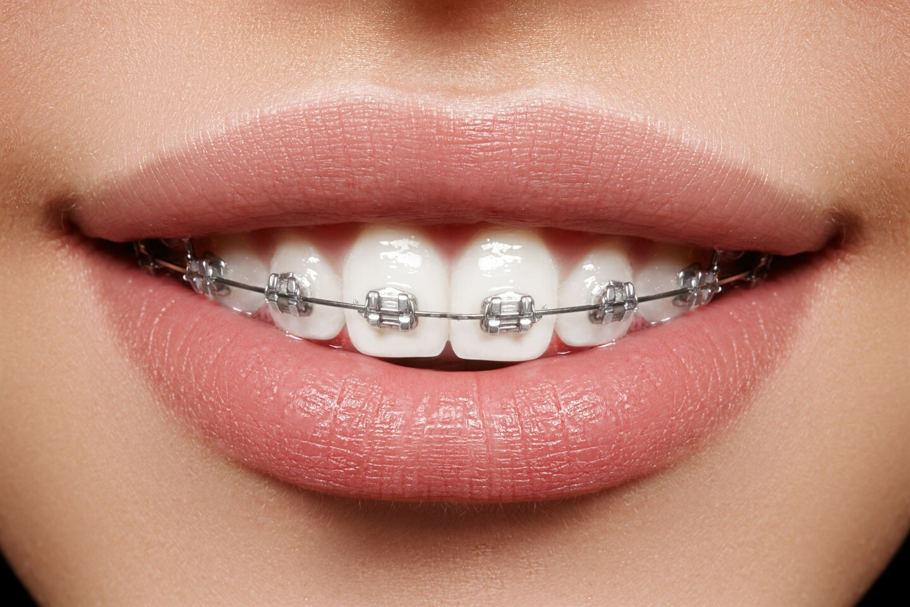
Для чего нужны брекеты?
Брекеты позволяют решить проблему кривых зубов и исправить прикус

Slide 4
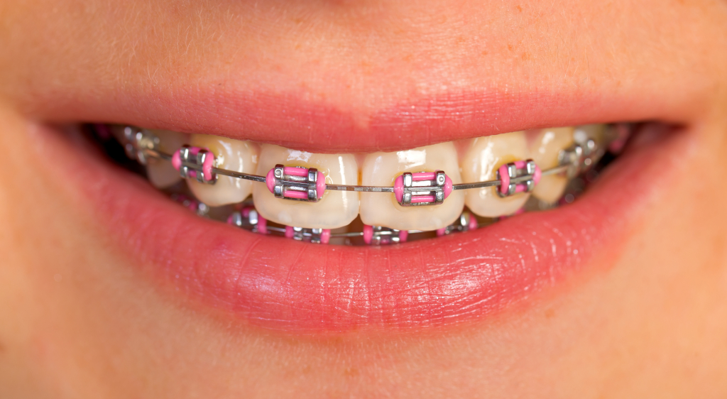
Современные разновидности брекет – систем
Лигатурные брекеты — это брекеты с лигатурами — проволочками или эластичными резинками, прикрепляющими каждый брекет-замочек к металлической дуге.

Slide 5
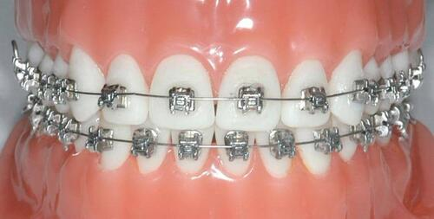
Самолигирующиеся брекеты
Самолигирующие брекеты — это системы, в которых ортодонтическая дуга фиксируется при помощи специальных замков. Это основное отличие самолигирующих брекетов от лигатурных, в которых дуга крепится резиновыми лигатурами.

Slide 6
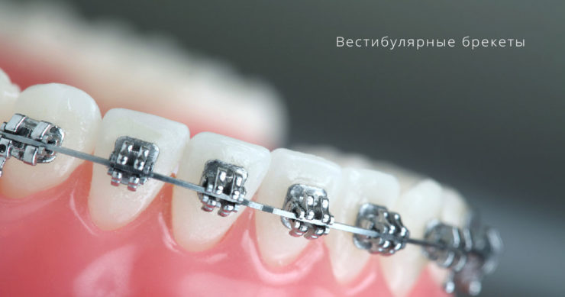
Вестибулярные брекеты Вестибюльные брекеты – крепятся на переднюю часть зубов. Состоит из замочков которые крепятся на зубы.

Slide 7
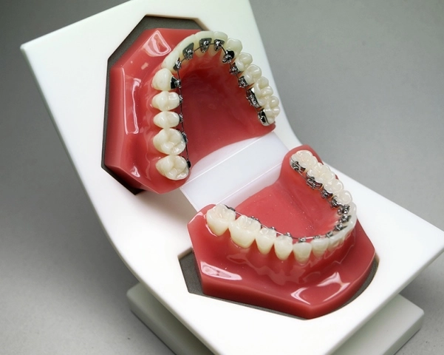
Лингвальные брекеты Лингвальные брекеты – это ортодонтическая конструкция, которая крепится на зубной ряд с внутренней стороны (со стороны языка).

Slide 8
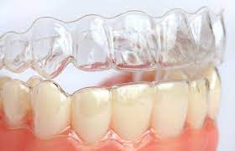
Элайнеры Элайнеры - это прозрачные ортодонтические капы для исправления прикуса, невидимая альтернатива привычным брекетам.

Slide 9
Положительные и отрицательные стороны брекетов
Отрицательные стороны
Положительные стороны
Усложняет гигиену зубной полости.
Накапливание зубного налёта, может привести к кариесу.
Не всегда выглядит красиво.
Возможность исправления любой потологии.
Положительные измнения заметны могут быть уже через 2-3 недели.
Процесс установки безболезненный.

Slide 10
Уход за брекетами
Чтобы снизить вероятность стоматологических болезней необходимо:
Регулярно посещать стоматолога.
Чистить зубы после каждого приёма пищи.
Применять специальные инструменты.
Следить за питанием и исключить твёрдую пищу.

Slide 11
Заключение:
Для достижения результата необходимо слушать рекомендации врача и строго выполнять правила ухода за брекетами.
Брекет – системы считаются самым удобным и эффективным способом исправления неправильного прикуса.
Ношение брекетов продолжительный процесс, сопровождающийся многими ограничениями и посещениями врача.

Slide 12
Вопросы после проведения урока:
Сколько видов брекетов существует?
Назовите по одному примеру положительных и отрицательных сторон ношения брекетов.
Что необходимо соблюдать про ношении брекетов?
Как часто нужно чистить зубы с брекетами?

Slide 13
Спасибо за внимание!

